Slide 1
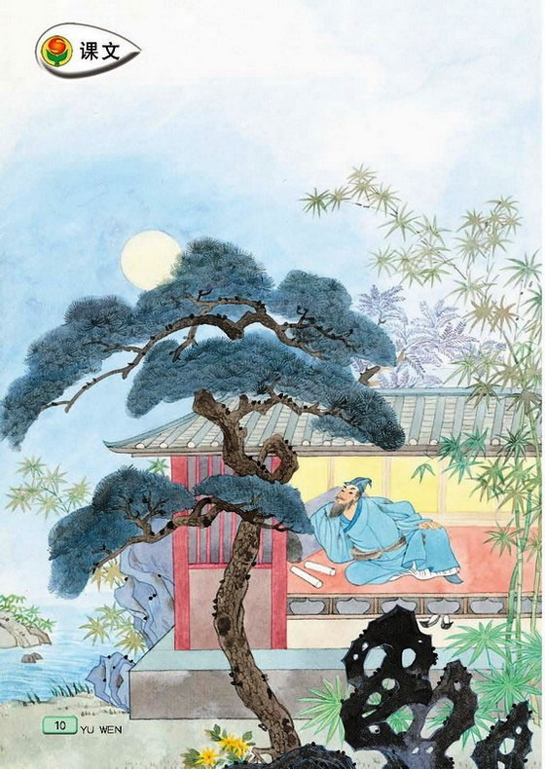

人有悲欢离合,月有阴晴圆缺,此事古难全.但愿人长久,千里共婵娟.

Slide 2
写 作 背 景
苏轼与弟弟苏辙(子由)自幼形影不离，手足情深。踏上官宦仕途之路后，兄弟二人的命运更紧密联系在一起。他们的政治见解相同，也都敢于直言极谏。当兄长被一贬再贬时，弟弟也因为受牵连日子很不好过，但做弟弟的从未有过丝毫怨言。
1074年，苏轼由繁华的杭州调到荒凉的密州(今山东诸城)，目的就是为了能与弟弟相距更近一些。当时的苏辙在济南为官。原以为到了密州就能接近弟弟，哪知，苏轼来到密州时，面对的是长期干旱、蝗虫遍野的惨淡景象。凭借文人的良知，他已无暇去探望想念已久的兄弟。在一年一度的中秋之夜，他触景生情，情动辞发，挥笔写就《水调歌头》，一泄思亲的惆怅与伤怀。

Slide 3
2.但愿人长久
苏轼的情感变化:
思念------埋怨-------宽慰

Slide 5
第四自然段:
他眼睁睁地望着那圆圆的月亮,心里不禁埋怨起来:无情的月亮啊,你为什么偏偏在别人分离的时候变得这么圆、这么亮呢? ……

Slide 6
世上本来就是有悲也有欢 、有离也有合的,就像天上的月儿有隐也有现 、有圆也有缺一样,哪里会十全十美呢!
人 有 悲 欢 离 合,
月 有 阴 晴 圆 缺,
此 事 古 难 全.

Slide 7
但愿美好的感情长留人们心间,虽然远隔千里,也能共同拥有这一轮明月!
但 愿 人 长 久,
千 里 共 婵 娟.

Slide 8
…………
人 有 悲 欢 离 合,
月 有 阴 晴 圆 缺,
此 事 古 难 全.
但 愿 人 长 久,
千 里 共 婵 娟.

Slide 9
唐代王勃写的:
海内存知己,天涯若比邻.
宋代秦观写的:
两情若是长久时,又岂在朝朝暮暮.

Slide 10
苏轼《水调歌头》
丙辰中秋，欢饮达旦大醉，作此篇，兼怀子由。
明月几时有？把酒问青天。不知天上宫阙，今夕是何年？
我欲乘风归去，又恐琼楼玉宇，高处不胜寒。起舞弄清影，何似在人间？
转朱阁，低绮户，照无眠。不应有恨，何事长向别时圆？
人有悲欢离合，月有阴晴圆缺，此事古难全。但愿人长久，千里共婵娟。

Slide 11
作 业 布 置:
课内作业:
背诵课文中的几句词,并抄写下来.
课外作业:
1.背诵课文4---6自然段.
2.搜集苏轼的其他诗词背一背.
3.古人以月亮寄托自己思念亲人、思念家乡的诗词还有很多,课后搜集一些,背一背.

